Slide 1
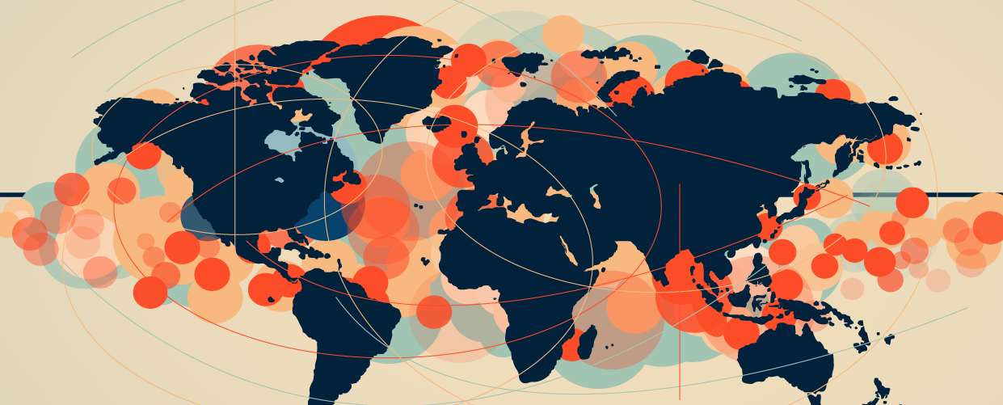
Global Shift

Slide 2
Inhoudsopgave
Global shift
Waarom Global shift heeft plaatsgevonden
Nieuwe internationale arbeidsverdeling
Gevolgen van Global shift in Nederland
Voorbeelden
Positieve en negatieve gevolgen
Acties tegen negatieve gevolgen
Filmpje
Einde

Slide 3
Global shift
Verschuiving van economische zwaartepunten en activiteiten
Van het ‘westen’ naar zuidoost Azië
Ook in andere landen gevolgen

Slide 4
Waarom global shift
Lage loonkosten
Regelgeving op het gebied van milieu
Regelgeving op het vlak van de arbeidsomstandigheden.

Slide 5
Nieuwe internationale arbeidsverdeling
Productieketen
Samenwerking verschillende landen
Centrumlanden
Uiteinden productieketen, pre- en post productie
Waarde verdeling steeds ongelijker
Wederzijdse afhankelijkeid
Specialisatie
Schaalvergroting

Slide 6
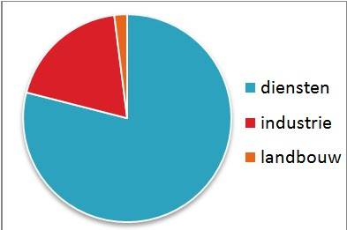
Gevolgen van global shift Nederland
De-industrialisatie
Afname aantal werkende in de industrie: 60% -> 20%
Toename dienstensector

Slide 7
Voorbeelden
Zeeman
Philips
Fietsenfabrikant Accell Group

Slide 8
Positieve Gevolgen
De-industrialiserende gebieden:
-goedkope invoer, levensonderhoud laag
-herscholingsmogelijkheden
-overblijven van efficiëntere bedrijfstakken
Industrialiserende gebieden:
-meer werkgelegenheid
-wereldwijde groei economie
-hogere lonen

Slide 9
Negatieve gevolgen
De-industrialiserende gebieden:
-werkeloosheid
-sociaaleconomische ongelijkheid
-arbeidsmigratie
-afname economische activiteit
Industrialiserende gebieden:
-Gezondheid
-lange werkdagen
-vervuiling
-transport milieubelastend
-prijspeil hoger, levensonderhoud duurder

Slide 10
Acties tegen negatieve gevolgen
Werkloosheid tegengaan
Slowbalisation
Lokale producten
Eerlijke artikelen

